Slide 1
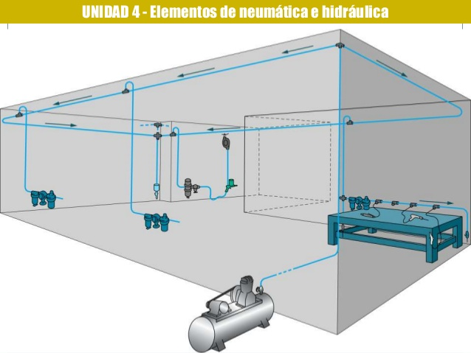
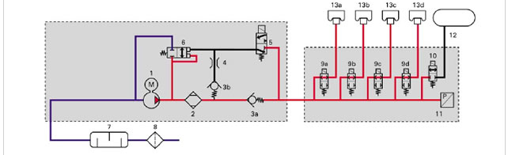
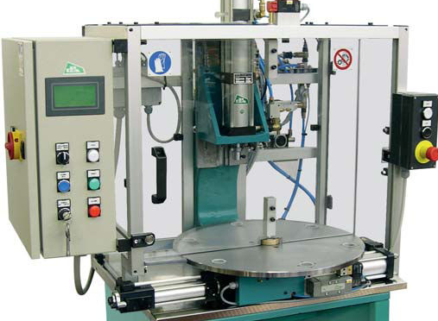
CONCEPTO
La neumática es la parte de la tecnología que emplea el aire comprimido como modo de transmisión de la energía necesaria para mover y hacer funcionar mecanismos.

Slide 2
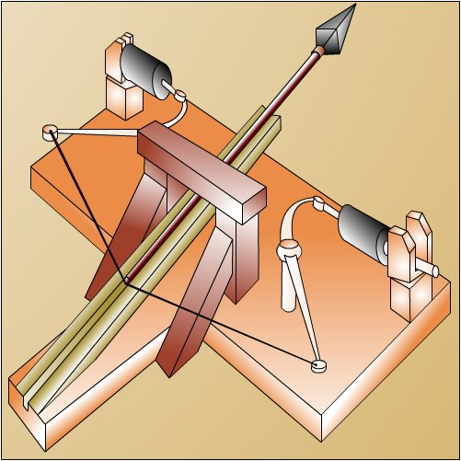
Antecedentes históricos
Su utilización se remonta al Neolítico, cuando aparecieron los primeros fuelles de mano, para avivar el fuego de fundiciones o para airear minas de extracción de minerales.
Hasta el siglo XVII, la utilización del aire a presión como energía, se realiza en algunas máquinas y mecanismos, como la !catapulta de aire comprimido¡ en Grecia

Slide 3
Antecedentes históricos
En el siglo XVIII se construye el primer compresor alternativo, en el XIX, se utiliza como fuente energética para perforadoras de percusión, sistemas de correos, frenos de trenes, ascensores, etc.
A finales del siglo XIX, se deja de desarrollar debido a la competencia de otros tipos de energía (máquinas de vapor, motores y electricidad).
A finales de la Segunda Guerra Mundial, reaparece de nuevo la utilización a gran escala del aire comprimido como fuente de energía, debido, sobre todo, a las nuevas exigencias de automatización y racionalización del trabajo en las industrias.

Slide 4
Aplicaciones
Los elementos neumáticos de accionamiento permiten realizar los siguientes tipos de movimiento:
Movimiento lineal.
Movimiento giratorio.
Movimiento rotativo.

Slide 5
Aplicaciones
Aplicaciones generales en la técnica de manipulación.
Sujeción de piezas.
Desplazamiento de piezas.
Posicionamiento de piezas.
Orientación de piezas.
Bifurcación de flujo de materiales.
Aplicaciones generales en diversas técnicas especializadas.
Embalar.
Llenar.
Dosificar.
Bloquear.
Accionar ejes.
Abrir y cerrar puertas.
Transportar materiales.
Girar piezas.
Apilar piezas.
Estampar y prensar piezas.

Slide 6
Ventajas
• El aire es abundante (disponible de manera ilimitada).
• Transportable
• Se puede almacenar (permite el almacenamiento en depósitos).
• Resistente a las variaciones de temperatura.
• Es seguro, antideflagrante (no existe peligro de explosión ni incendio).
• Limpio (lo que es importante para industrias como las químicas, alimentarias, textiles, etc.).
• Los elementos que constituyen un sistema neumático, son simples y de fácil comprensión.
• La velocidad de trabajo es alta. Además permite invertir fácilmente el sentido de trabajo.
• Tanto la velocidad como las fuerzas son regulables de una manera continua. La neumática resulta útil para esfuerzos que requieran precisión y velocidad.
• Aguanta bien las sobrecargas (no existen riesgos de sobrecarga, ya que cuando ésta existe, el elemento de trabajo simplemente para sin daño alguno).

Slide 7
Desventajas
• Necesita de preparación antes de su utilización (eliminación de impurezas y humedad).
• Debido a la compresibilidad del aire, no permite velocidades de los elementos de trabajo regulares y constantes.
• Los esfuerzos de trabajo son limitados (de 20 a 30000 N).
• Es ruidoso, debido a los escapes de aire después de su utilización.
• Es costoso. Es una energía cara, que en cierto punto es compensada por el buen rendimiento y la facilidad de implantación.

